Slide 1
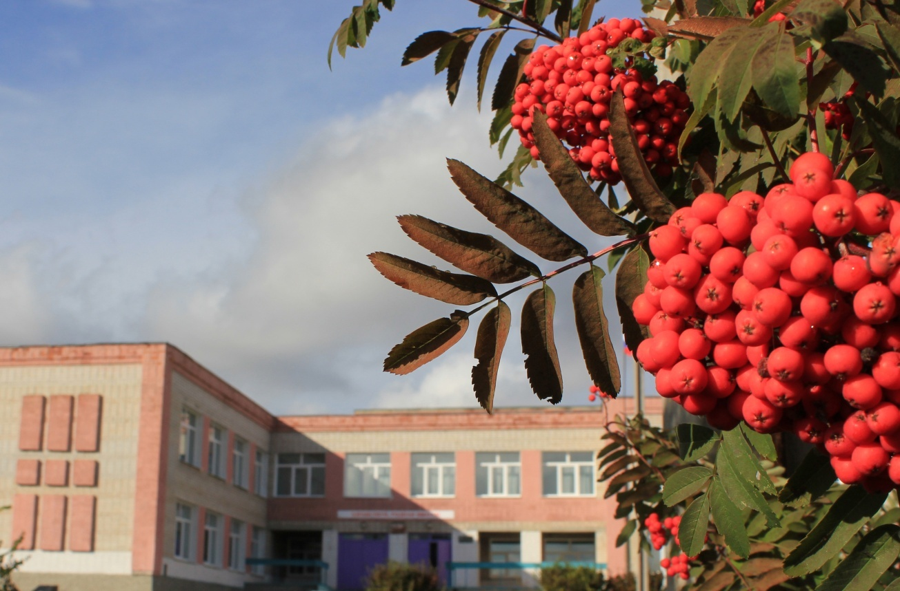
Муниципальное автономное общеобразовательное учреждение
«Покровская средняя общеобразовательная школа»
РЕЗУЛЬТАТИВНОСТЬ
СОТРУДНИЧЕСТВО
ТВОРЧЕСТВО
ПРОБЛЕМЫ и ПЕРСПЕКТИВЫ
ШКОЛЫ
500+
ОТКРЫТОСТЬ
Сохраняя традиции,
мы ИЗМЕНЯЕМСЯ…

Slide 2
Педсовет на тему
«Управление школьной системой образования в условиях обновлений 500+»
Орлова Н.В., директор школы
Ведерникова Н.Н., заместитель директора по УВР,
Сомова М.Б., заместитель директора по содержанию образования
2021 год

Slide 3
Задачи школы
• Объективная самооценка: система самооценки, которая позволит школе «видеть» свои дефициты и разрабатывать меры их компенсации. ИС МЭДК содержит результаты стартовой диагностики – рисковый профиль школы. Школе, при поддержке куратора, предстоит выбрать актуальные риски, которые формируют направления для тех задач развития, которые призваны вывести школу из зоны риска.
• Целеполагание. Чем объективнее школа оценит свое состояние, тем более последовательными будут меры, которые она выберет. Последовательность – главное условие эффективной антикризисной работы.
ФУНКЦИИ школы
формирование и реализация программы развития школы, дорожной карты по реализации предусмотренных мер, формирование внутришкольных механизмов преодоления факторов риска и проблемных зон, включение школьного коллектива в совместную деятельность по преодолению рисков

Slide 4

НЕОХОДИМО:
совершенствовать механизмы управления качеством образования на основе мониторингов системы образования по 8 направлениям;
обеспечить формирование цифровой образовательной среды;
обеспечить единство подходов к воспитанию, учитывая, что воспитание является приоритетной национальной целью;
обеспечить создание условий для профессионального развития педагогов, эффективно используя все ресурсы, предлагаемые нам на федеральном и региональном уровнях;
обеспечить внедрение эффективных образовательных технологий обучения школьников, учитывая принцип индивидуальности.

Slide 5
Аудит нормативно – правовой документации

Slide 6
Цель: создание условий для обеспечения равенства возможностей детей в получении качественного образования, независимо от социально - экономического контекста, путем создания эффективно функционирующей школьной системы ВСОКО.
Миссия нашей школы: создание оптимальных условий для РАЗВИТИЯ личности, способной к успешной социализации в современном обществе,
при этом:
1) образовательная система школы рассчитана на все категории учащихся, педагогов, родителей, наш слоган «Мы - «ШКОЛА РОСТа для КАЖДОГО»;
2) целью образовательного взаимодействия является создание условий, с одной стороны, для учебной и социальной успешности каждого ученика, а с другой – для самореализации каждого педагога, по возможности и родителя;
3) главным условием успешности развития школы является сочетание профессионализма учителей и внутренней мотивации учащихся;
4) одним из социальных контекстов формирования ценностей саморазвития и самообразования выступает реализация целевой модели «Наставничество РОСТа».

Slide 7
Нормативный ресурс
СРЕДНЕСРОЧНАЯ
ПРОГРАММА
РАЗВИТИЯ
муниципального автономного общеобразовательного учреждения
«Покровская средняя общеобразовательная школа»
на 2021 ГОД

Slide 8
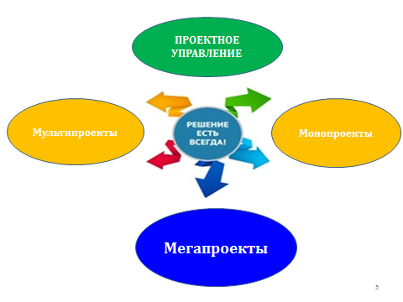

Slide 9
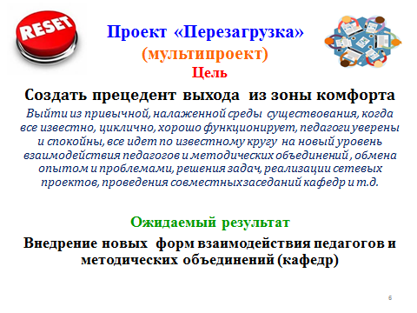

Slide 10
РИСКОВЫЙ ПРОФИЛЬ ШКОЛЫ sch663151
1. Недостаточная предметная и методическая компетентность педагогических работников - Высокая
2. Высокая доля обучающихся с рисками учебной неуспешности – Высокая.

Slide 11
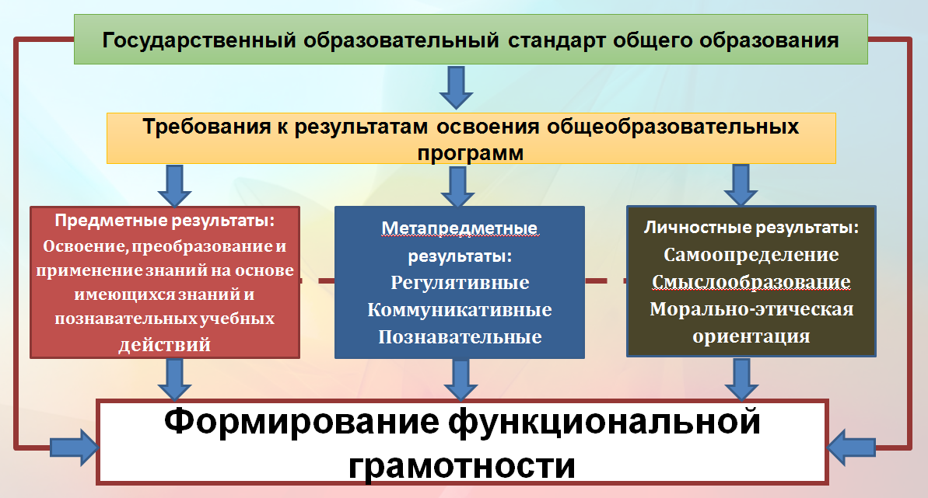
Это важно понять

Slide 12
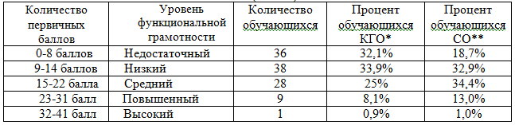
Результаты мониторинга в 4-х классах

Slide 13

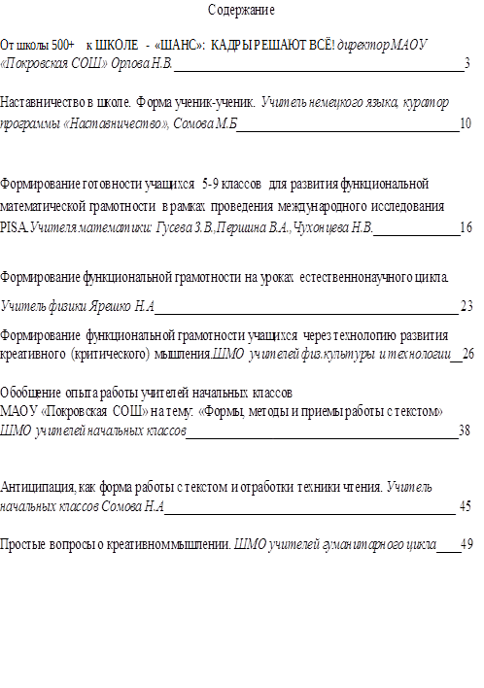


Slide 14





Система обеспечения повышения квалификации педагогических и руководящих работников
МАОУ «Покровская СОШ»
(адресность
индивидуальные маршруты педагогов)
Распространение лучших практик и педагогических инноваций
Наставничество
Направление на обучение по программам профессиональной подготовки
Выявление профессиональных дефицитов
педагогов
Проведение мониторинга
и анализа показателей системы повышения квалификации

Slide 15
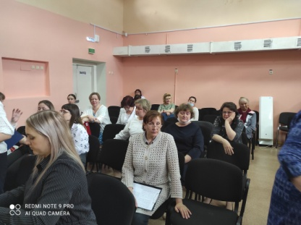
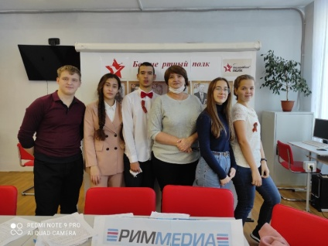
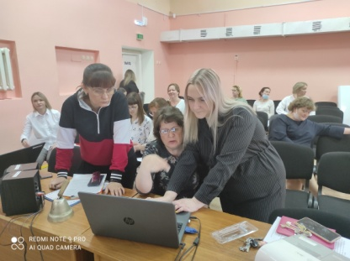
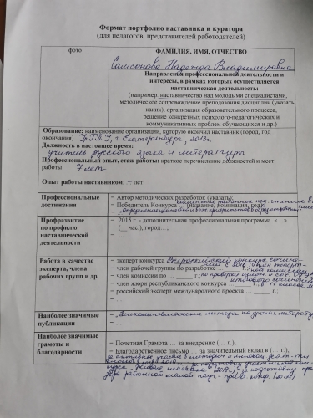
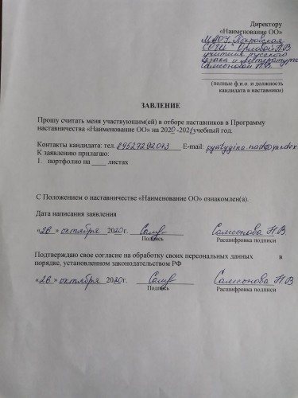
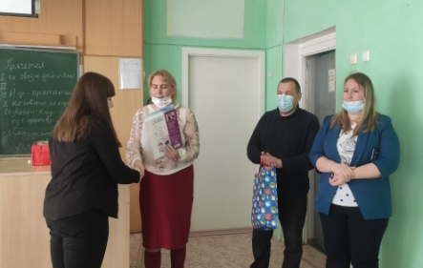
Формирование базы наставников
Семь опытных учителей
Кураторы – старшеклассники (представители совета старшеклассников)
Классные руководители
Председатель общешкольного родительского комитета

Slide 16
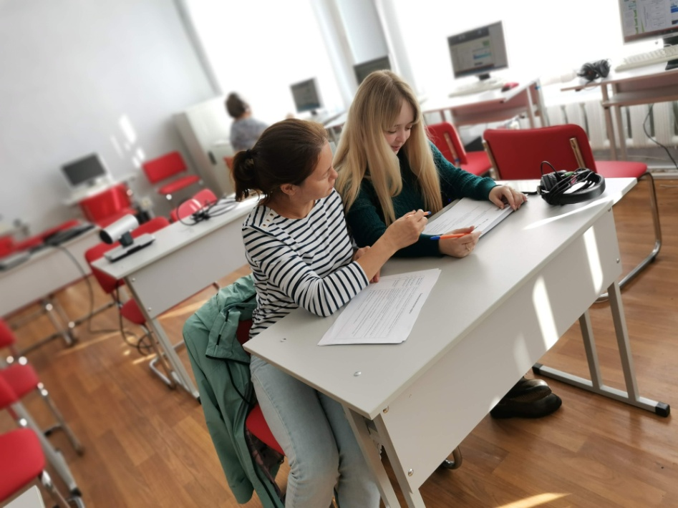
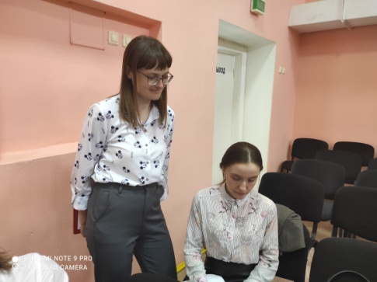
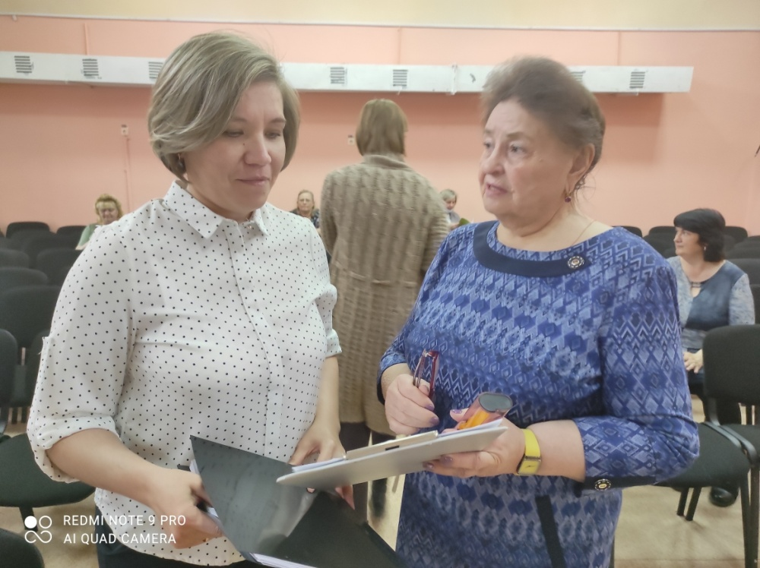
Формирование наставнических пар

Slide 17
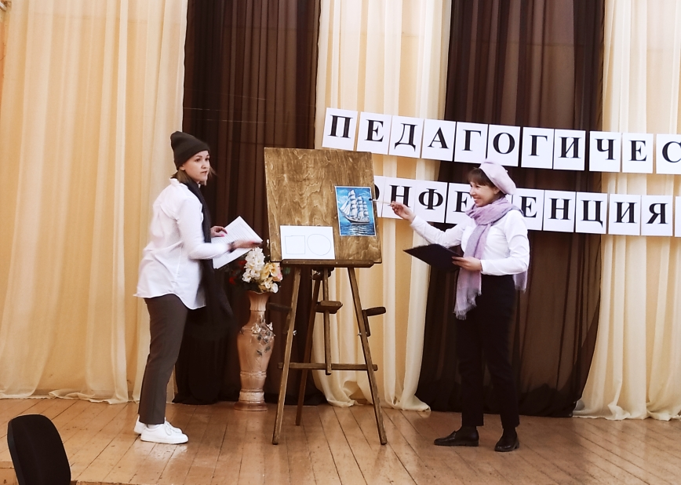

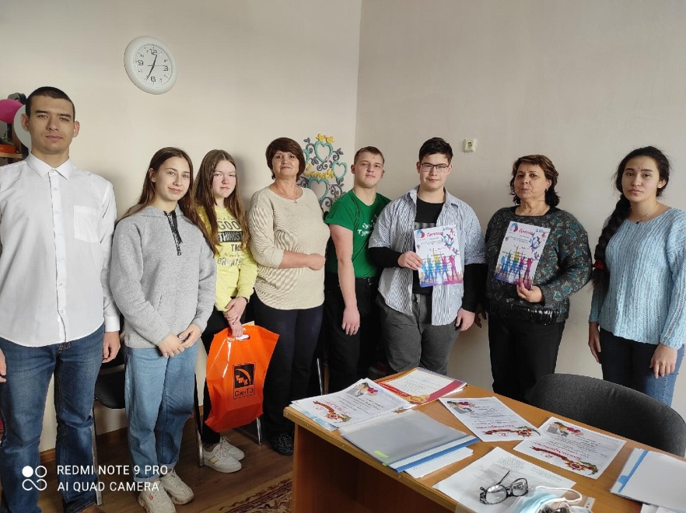
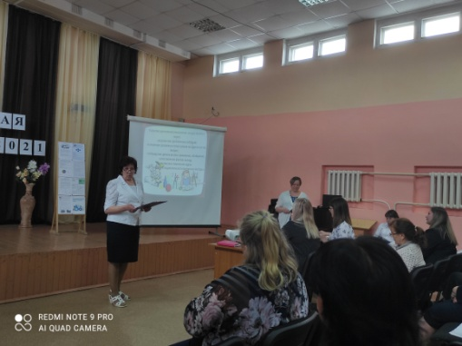
Организация работы наставнических пар

Slide 18




Slide 19
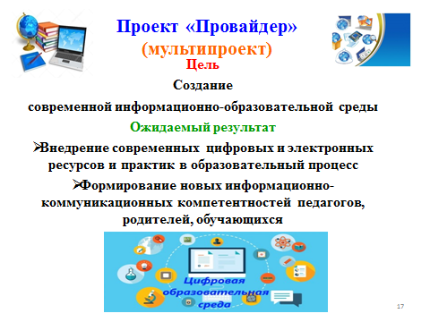


Slide 20
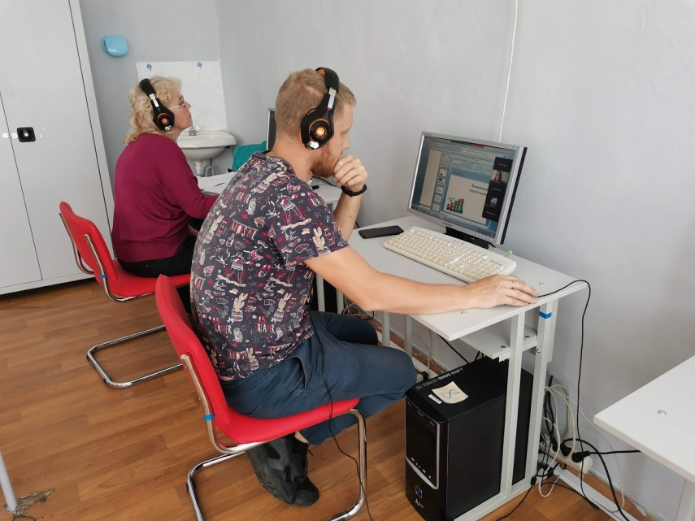
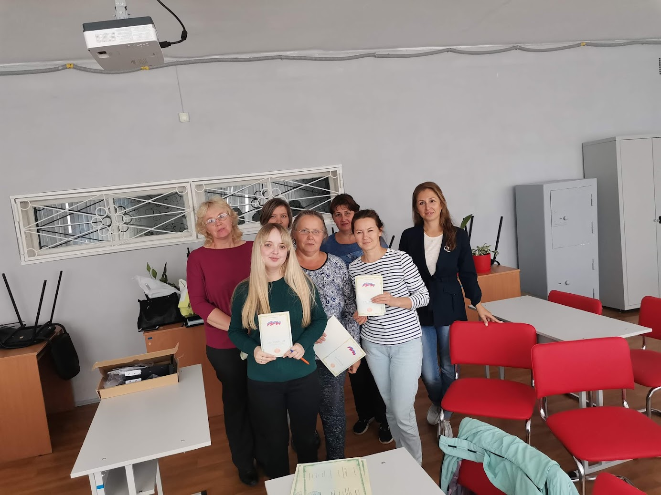

Slide 21
Механизмы управления качеством образовательных результатов
Система оценки качества подготовки обучающихся
Система выявления, поддержки и развития способностей и талантов у детей и молодежи
Система работы по самоопределению и профессиональной ориентации обучающихся
Механизмы управления качеством образовательной деятельности
Система мониторинга эффективности руководителей всех образовательных организаций
Система обеспечения профессионального развития педагогических кадров
Система организации воспитания обучающихся
Система мониторинга качества образования

Slide 22

Форма наставничества
«Ученик – ученик»

Slide 23
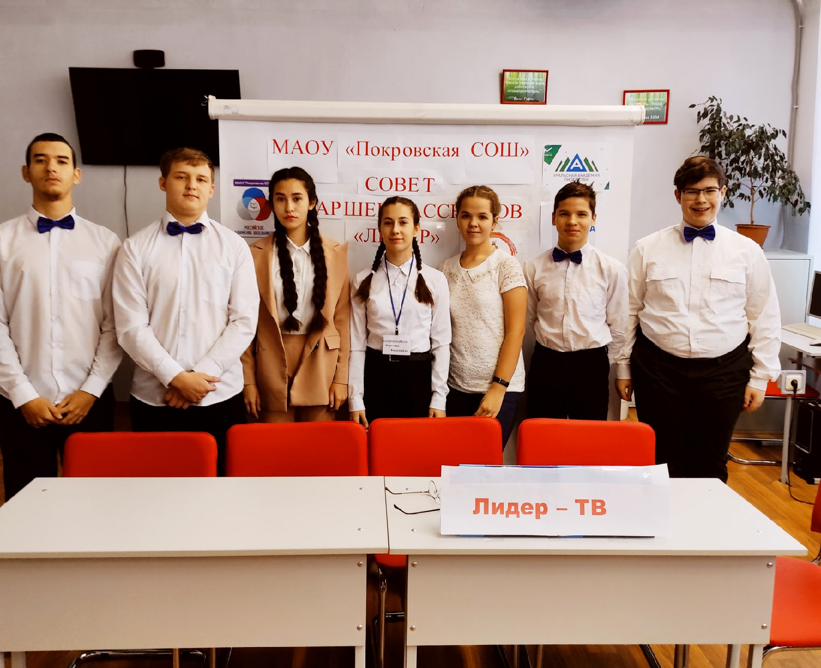
Совет старшеклассников «Лидер»

Slide 24
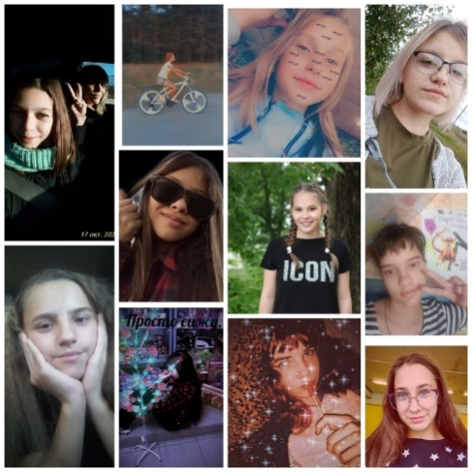
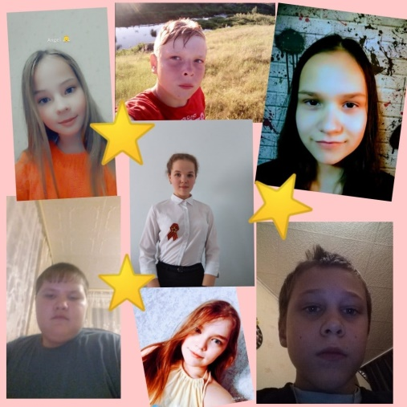
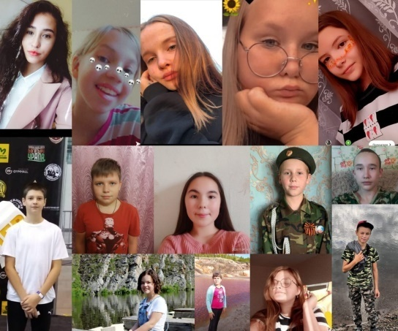
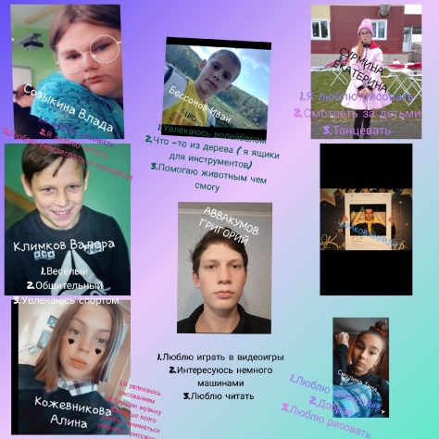

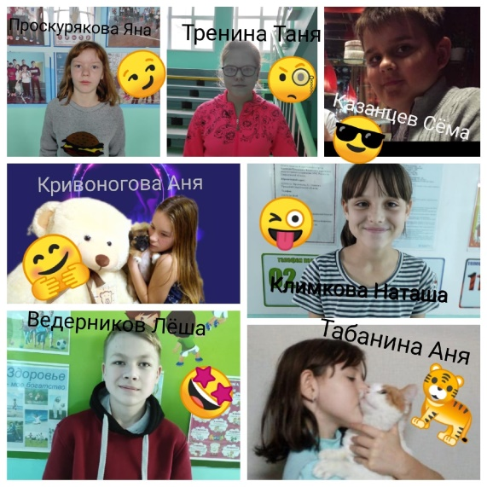
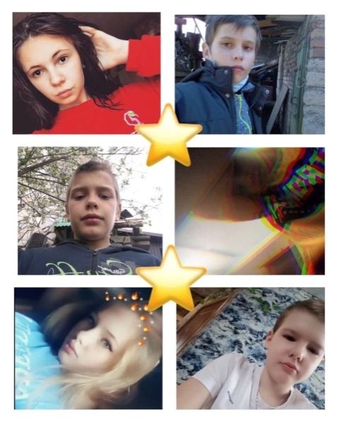
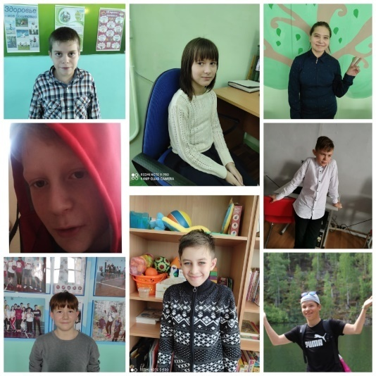
Проект «Лидер в тебе»

Slide 25
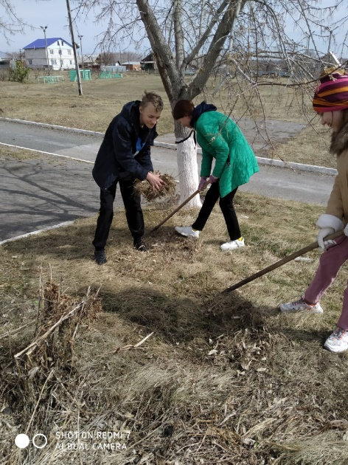
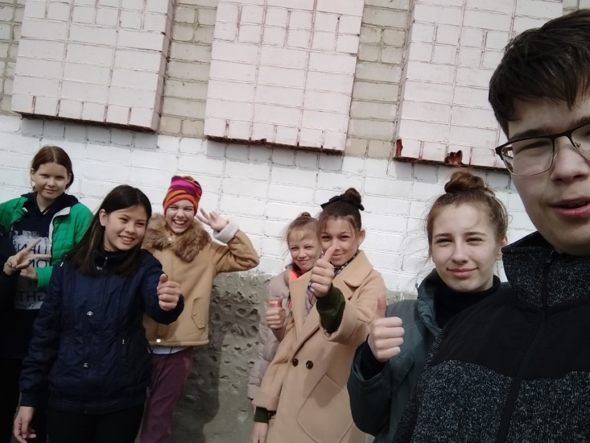
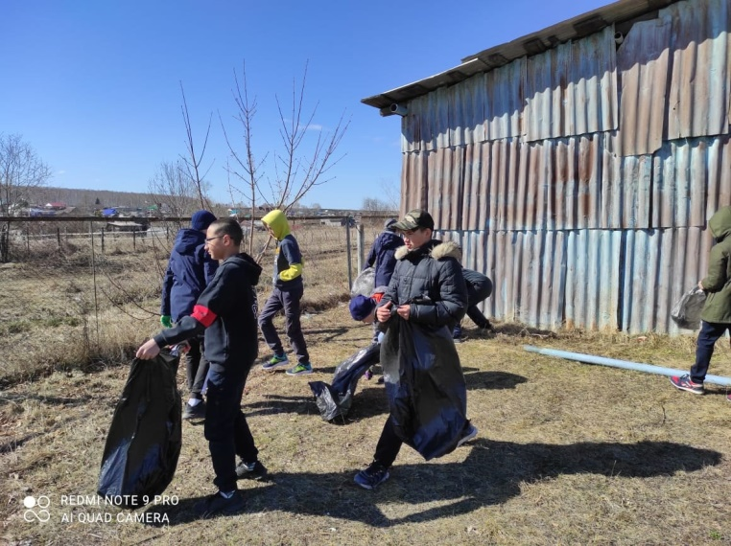
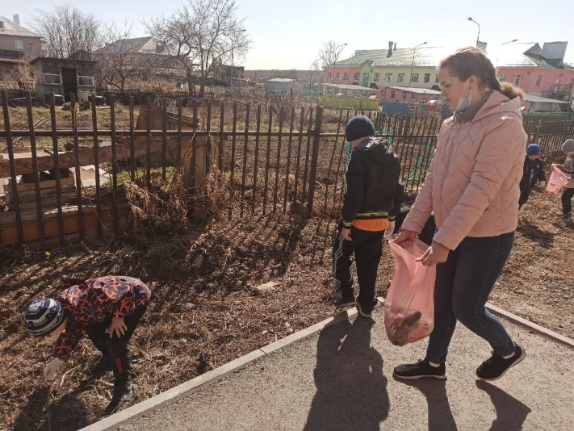
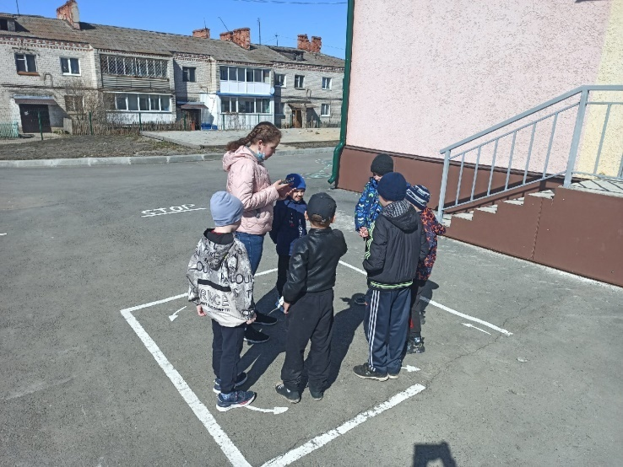
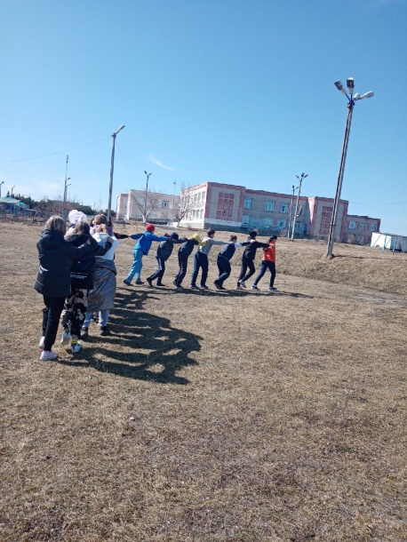
Проект «Лидер в тебе»

Slide 26
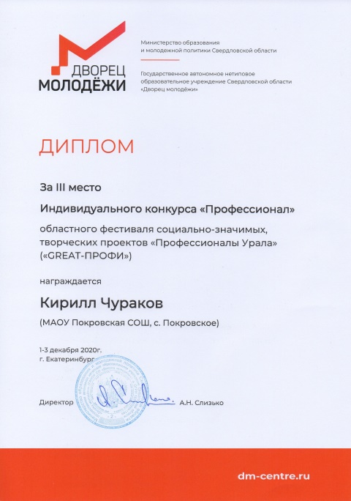








Slide 27

ИННОВАЦИОННЫЕ ПЛОЩАДКИ
Института изучения детства, семьи и воспитания Российской академии образования
13, 14 и 16 декабря 2021 года проводит бесплатный марафон
для педагогов по теме «ПРОФИЛАКТИКА АГРЕССИВНОГО ПОВЕДЕНИЯ В ШКОЛЕ».

Slide 28
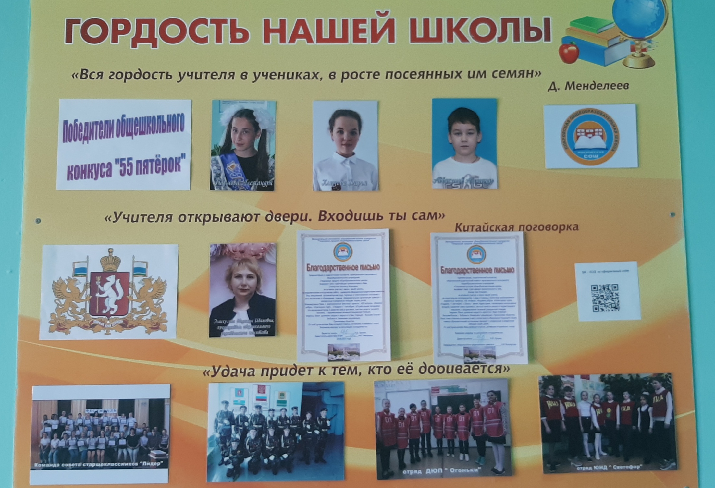

Slide 29
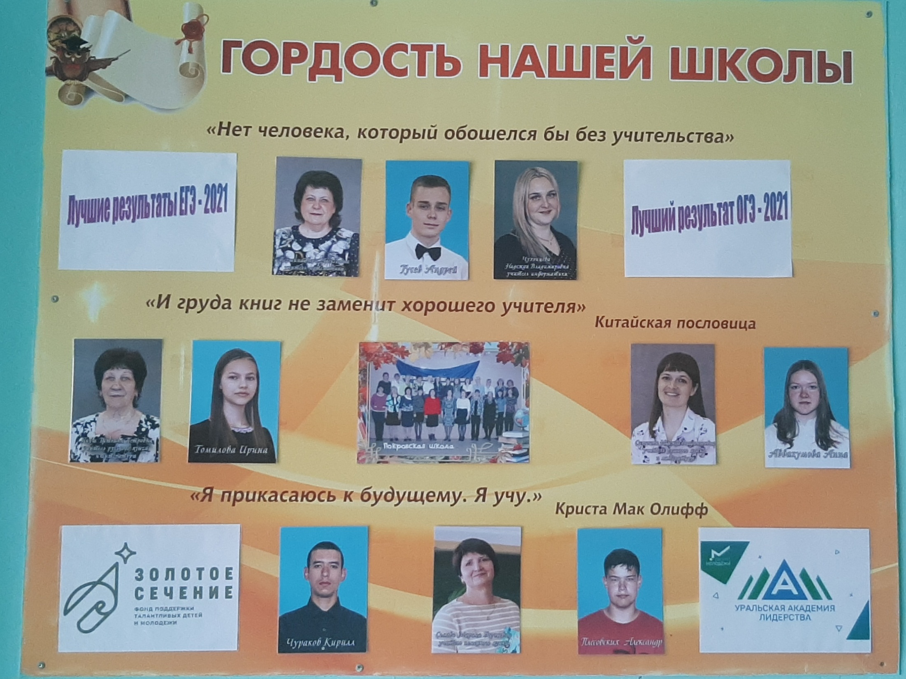

Slide 30
РЕЗУЛЬТАТ
Ожидаемые конечные результаты реализации Среднесрочной программы | Созданные управленческие, социально – педагогические условия повысили качество образования по результатам оценочных процедур 2021 года на 7%. Наставничество: «ученик – ученик» - 70% «педагог – педагог» - 70% «родитель– родитель» -7%

Slide 31
РЕЗУЛЬТАТ
Промежуточные результаты реализации Среднесрочной программы | ВПР – 7,3% ФГ (4 класс) – 8,1% Наставничество Ученик – ученик – 54% (70%) «Педагог – педагог» – 98,7%

